Slide 1

Aljabar Linear
PAC 202
3 SKS
Silabus :
Bab I Matriks dan Operasinya
Bab II Determinan Matriks
Bab III Sistem Persamaan Linear
Bab IV Vektor di Bidang dan di Ruang
Bab V Ruang Vektor
Bab VI Ruang Hasil Kali Dalam
Bab VII Transformasi Linear
Bab VIII Ruang Eigen

Slide 2
Ruang Hasilkali Dalam (RHD)
Sub Pokok Bahasan
  Definisi RHD
  Himpunan Ortonormal
  Proses Gramm Schmidt
Aplikasi RHD :
bermanfaat dalam beberapa metode optimasi,
seperti metode least square dalam peminimuman BER dalam berbagai bidang rekayasa.

Slide 3












Definisi
Misalnya V adalah suatu ruang vektor, dan
maka notasi < , > dinamakan hasil kali dalam
jika memenuhi keempat aksioma sebagai berikut:
(Simetris)
(Aditivitas)
untuk suatu k∈R,
  (Sifat Homogenitas)
, untuk setiap
dan
(Sifat Positifitas)
Ruang vektor yang dilengkapi dengan operasi hasilkali
dalam dinamakan Ruang Hasilkali Dalam (RHD)

Slide 4
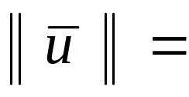
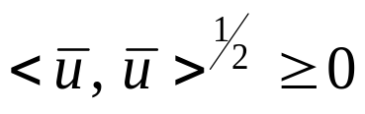
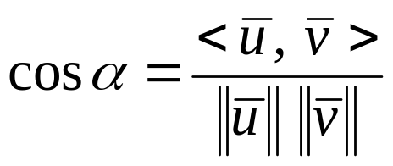


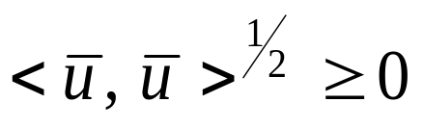

Jika V merupakan suatu ruang hasil kali dalam,
maka norm (panjang) sebuah vektor
dinyatakan oleh :
Contoh 1 :
Ruang Hasil Kali Dalam Euclides ( R^{n} )
Misalkan , ∈ R^{n} maka
= (u₁₂ + u₂₂ + …..+u_{n2})^{½}
Sudut antara dua vektor dalam suatu RHD :

Slide 5




Contoh 2 :
Misalnya W ⊆ R³ yang dilengkapi dengan operasi hasil kali ,
dimana
Buktikan bahwa W adalah ruang hasilkali dalam
Jawab :
Misalkan
2u₁v₁ + u₂v₂ + 3u₃v₃
= 2 v₁u₁ + v₂u₂+ 3v₃u₃
(terbukti simetris)

Slide 6




<(u₁+v₁, u₂+v₂, u₃+v₃), (w₁, w₂, w₃)>
= 2(u₁+ v₁)w₁ + (u₂+v₂)w₂ + 3(u₃+v₃)w₃
= 2u₁w₁+2v₁w₁+u₂w₂ +v₂w₂+3u₃w₃+3v₃w₃
= 2u₁w₁+u₂w₂+3u₃w₃+2v₁w₁+v₂w₂+3v₃w₃
(bersifat aditivitas)
(iii) untuk suatu k∈R,
<(ku₁, ku₂, ku₃), (v₁, v₂, v₃)>
= 2ku₁v₁ + ku₂v₂ + 3ku₃v₃
= k2u₁v₁ + ku₂v₂ + k.3u₃v₃
(bersifat homogenitas)

Slide 7
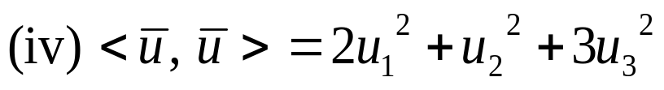
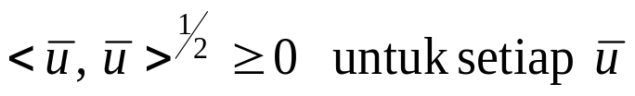


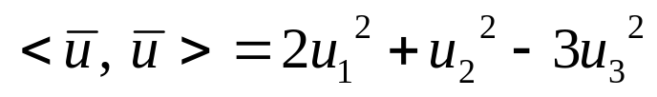

Jelas bahwa
dan
Contoh :
Tunjukan bahwa
bukan merupakan hasil kali dalam
Jawab :
Perhatikan
Pada saat 3u₃² > u₁² + 2u₂²
maka
Tidak memenuhi
Sifat positivitas

Slide 8

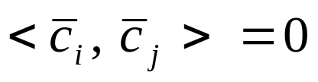

Himpunan Ortonormal
Sebuah himpunan vektor pada ruang hasil kali dalam dinamakan himpunan ortogonal
jika semua pasangan vektor yang berbeda dalam himpunan tersebut adalah ortogonal (saling tegak lurus).
Himpunan ortonormal ➔ himpunan ortogonal yang
setiap vektornya memiliki panjang (normnya) satu.
Misalkan, pada suatuRHD
T dikatakan himpunan vektor ortogonal jika
untuk setiap i ≠ j
Sedangkan, T dikatakan himpunan vektor ortonormal
jika untuk setiap i berlaku

Slide 9
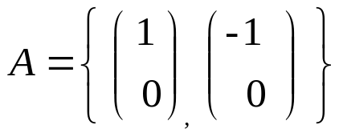
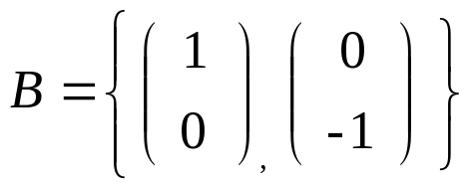
Contoh :
1.
Pada RHD Euclides, A bukan himpunan ortogonal.
2.
Pada RHD Euclides, B merupakan himpunan ortonormal.

Slide 10
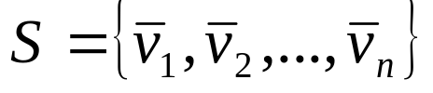




Misalkan
adalah basis ortonormal untuk RHD V
Jika adalah sembarang vektor pada V,
maka
Perhatikan bahwa, untuk suatu i berlaku :
Karena S merupakan himpunan ortonormal dan
dan

Slide 11

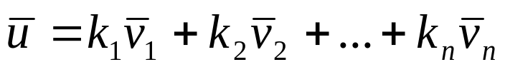
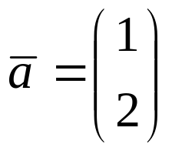
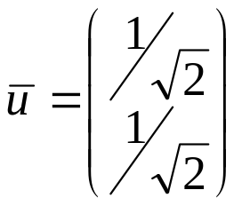
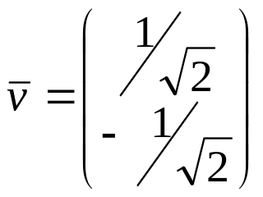
Sehingga, untuk setiap i berlaku
Kombinasi linear
Ditulis menjadi
Contoh :
Diketahui
pada RHD Euclides berupa bidang yang dibangun
dan
Nyatakan

Slide 12
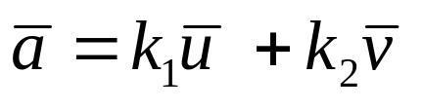
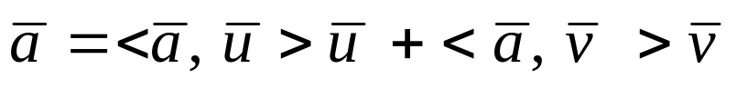
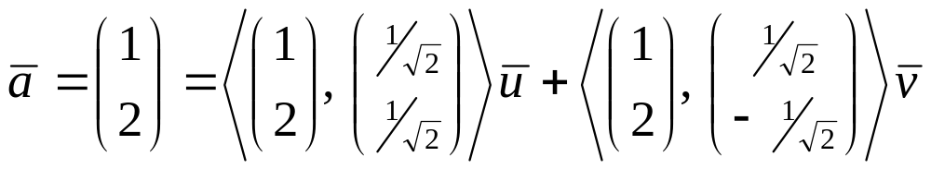
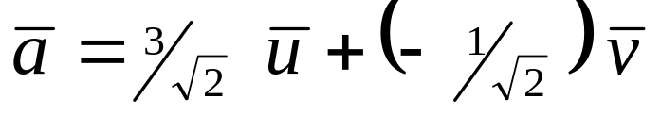
Jawab :
Ingat …..
{u , v} merupakan
Basis ortonormal

Slide 13
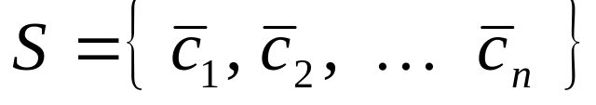
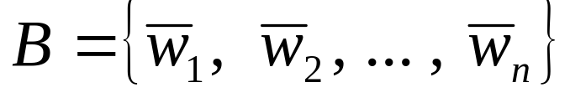
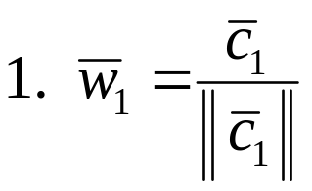
Proses Gramm-Schmidt
basis bagi suatu RHD V
basis ortonormal bagi V
Langkah yang dilakukan

Slide 14

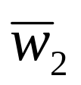



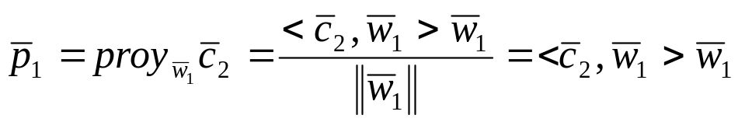
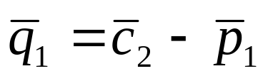
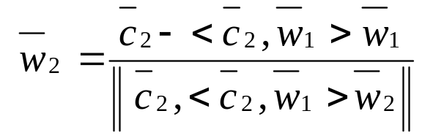
2. Langkah kedua
Vektor satuan searah

Slide 15








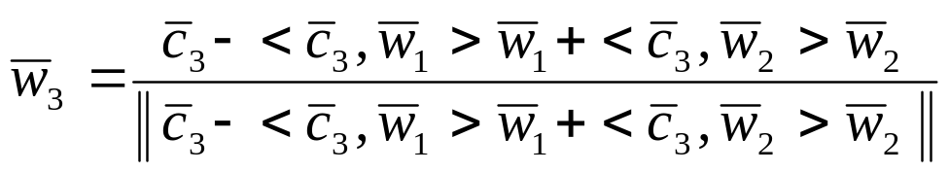
3. Langkah ketiga
W
Vektor satuan
Yang tegak lurus
Bidang W

Slide 16
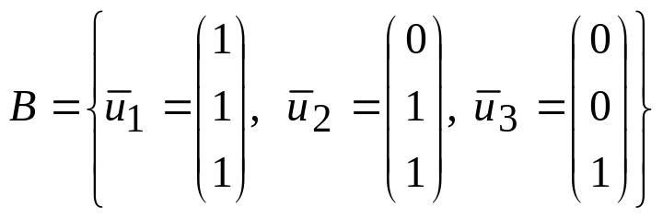
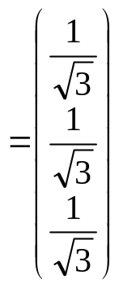
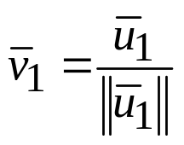
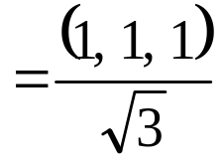
Contoh :
Diketahui :
B merupakan basis pada RHD Euclides di R³.
Transformasikan basis tersebut menjadi basis Ortonormal
Jawab :
Langkah 1.

Slide 17
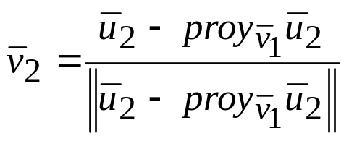
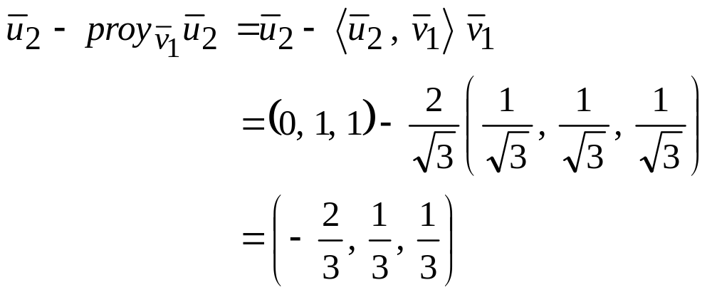

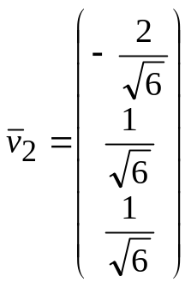
Langkah 2
Sementara itu,
Karena itu,
sehingga :

Slide 18
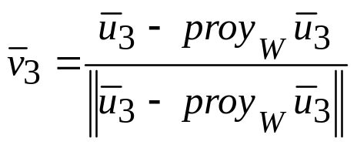
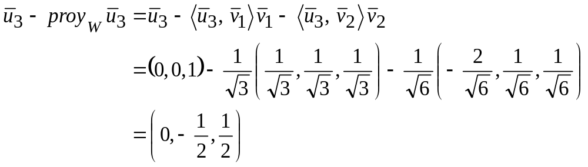
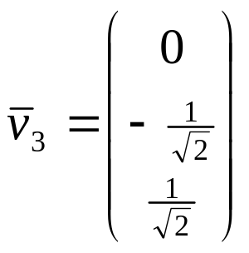
Langkah 3
Sementara itu,
sehingga :

Slide 19
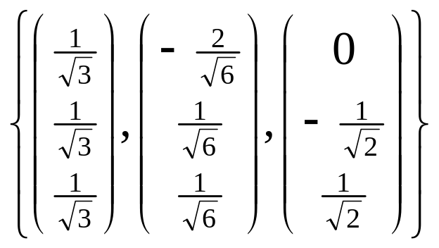
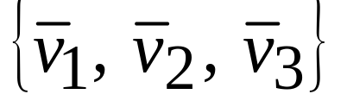
Jadi,
=
merupakan basis ortonormal untuk ruang vektor R³
dengan hasil kali dalam Euclides

Slide 20
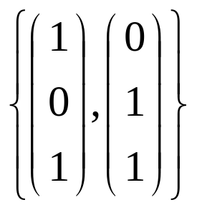
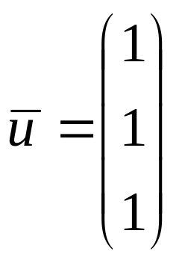
Contoh :
Diketahui bidang yang dibangun oleh
merupakan subruang dari RHD Euclides di R³
Tentukan proyeksi orthogonal dari vektor
pada bidang tersebut.

Slide 21
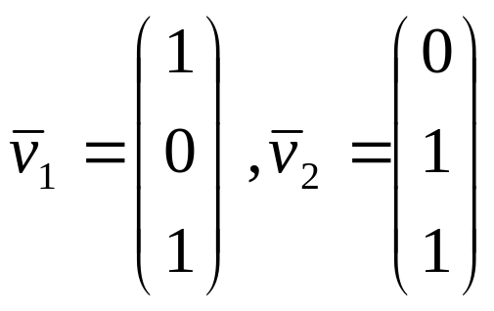
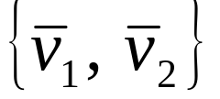
Jawab :
Diketahui
merupakan basis bagi subruang pada RHD tsb.
Karena
Selain membangun subruang pada RHD
himpunan tsb juga saling bebas linear
(terlihat bahwa ia tidak saling berkelipatan).
Langkah awal :
Basis tersebut ➔ basis ortonormal.

Slide 22
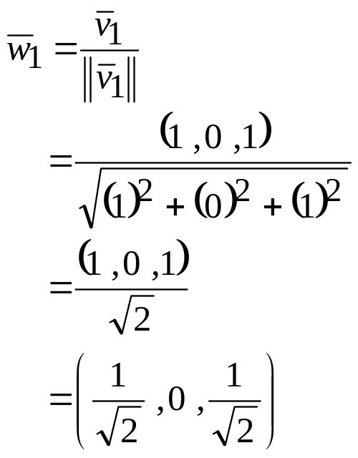
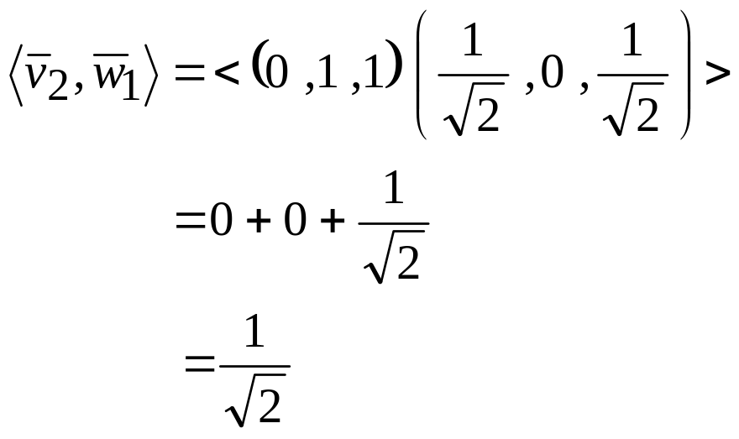
Perhatikan bahwa :

Slide 23
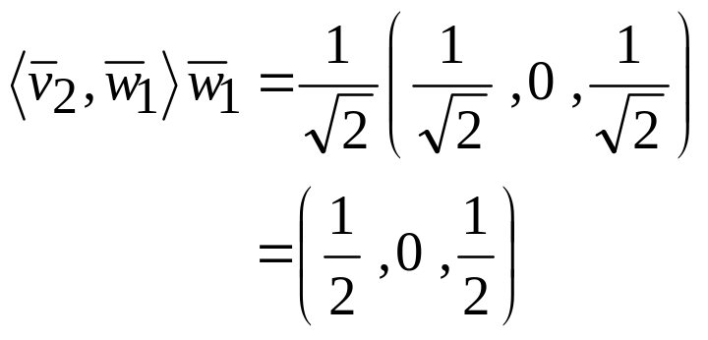
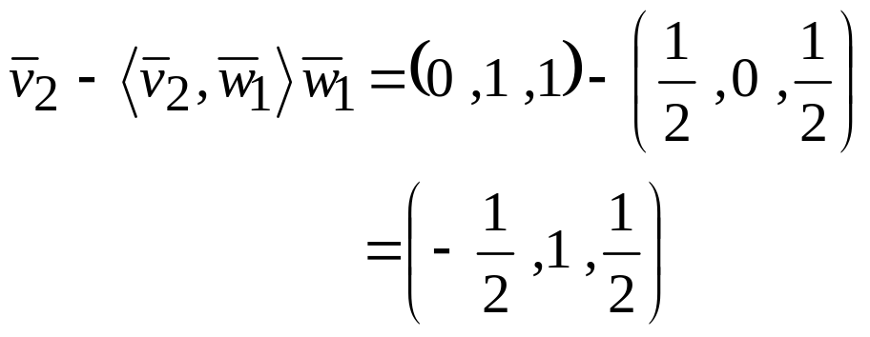
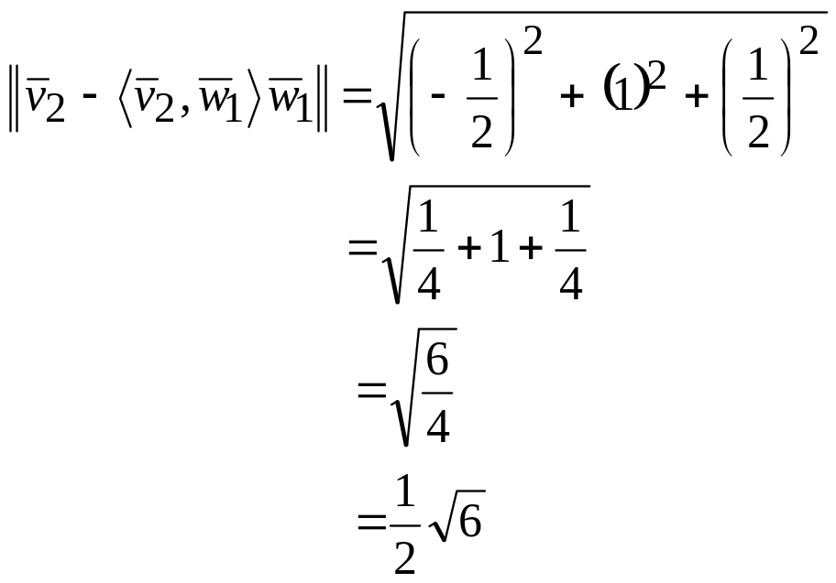
Sehingga:
Akibatnya :

Slide 24
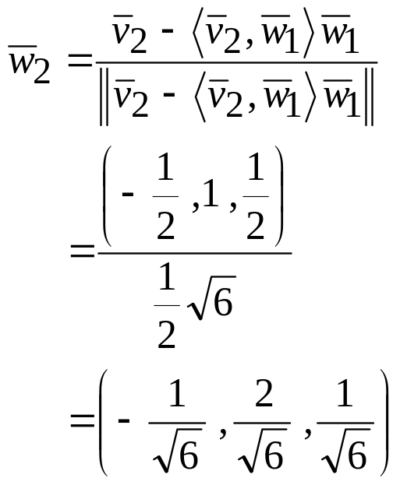
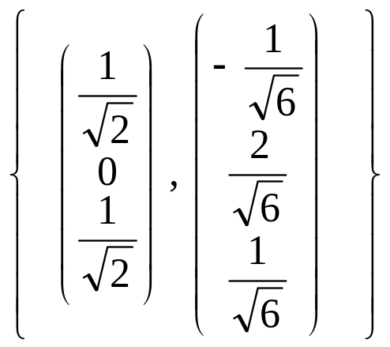
Akhirnya, diperoleh
=
Jadi Basis Orthonormal bagi bidang tsb

Slide 25





Proyeksi Orthogonal Vektor
pada bidang tersebut adalah
Perhatikan bahwa :
dan

Slide 26



Dengan demikian,
=

Slide 27


Latihan
Periksa apakah operasi berikut merupakan
hasil kali dalam atau bukan
a.
= u₁²v₁ + u₂v₂² di R²
b.
= u₁v₁ + 2u₂v₂ – u₃v₃ di R³
c.
= u₁v₃ + u₂v₂ + u₃v₁ di R³
Tentukan nilai k sehingga vektor (k, k, 1)
dan vektor (k, 5, 6 ) adalah orthogonal
dalam ruang Euclides !

Slide 28



3. W merupakan subruang RHD euclides di ℜ³
yang dibangun oleh vektor
dan
Tentukan proyeksi orthogonal vektor
pada W

